Slide 1






嶺東科大
X
統一超商
人力資源部
林志勇
President Chain Store Corp.

Slide 2




CONTENTS
統一超商簡介
創新經營模式
實習方式
Q & A
President Chain Store Corp.
President Chain Store Corp.

Slide 3


統一超商簡介

Slide 4

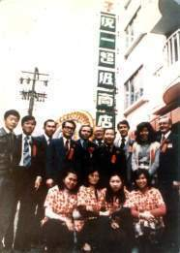
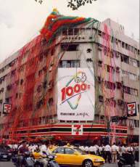
統一超商歷史沿革
1978 「統一超級商店股份有限公司」正式成立
1979 取得7-ELEVEN品牌之台灣區域授權
1990 成為台灣單一最大零售業
2000 與美國7-ELEVEN簽訂永久區域授權合約
2004 icash上市，一卡打盡食衣住行全方位需求
2006 推出ibon，提供八大功能實踐社區服務中心理想
2007 CITY CAFÉ 1000台，成為全國最大連鎖咖啡通路
2018 X STORE 全台第一間無人店成立
2019 首度與集團外品牌複合展店，並推出電子支付工具
2020 透過線上線下整合，推出「行動隨時取」與「i 預購」平台，打造全方位的購物體驗及創新服務
2023推出首家元宇宙生活服務平台，攜手科技廠打造X-STORE 6，串聯X-STORE APP開創元宇宙購物體驗。自助結帳普及化趨勢，導入全新一代「X POS」收銀機，兼具人工與自助結帳雙功能
統一超商 小檔案
員工人數：
門市數量：
約,8,900人
7,061間(2024.10.24止)

Slide 5







統一超商關係企業
流通事業群
美妝事業群
物流事業群
餐飲事業群
支援事業群
中國事業群

Slide 6

創新

Slide 7

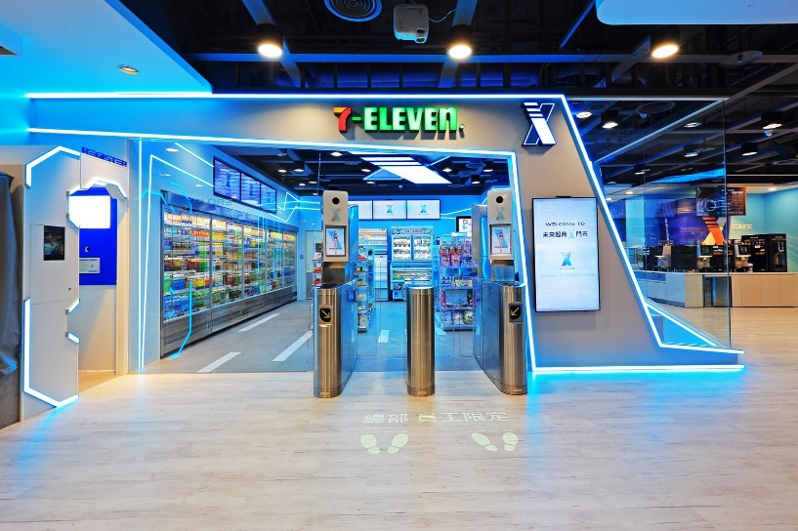
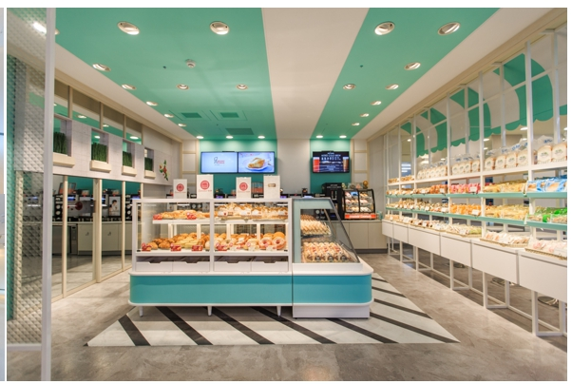
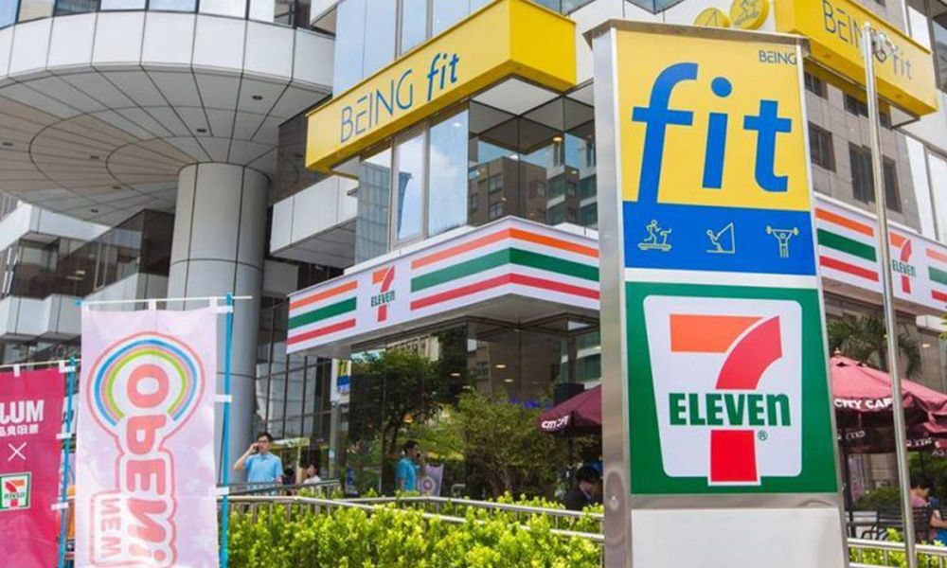
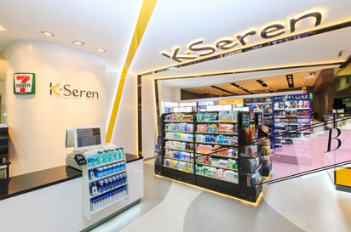
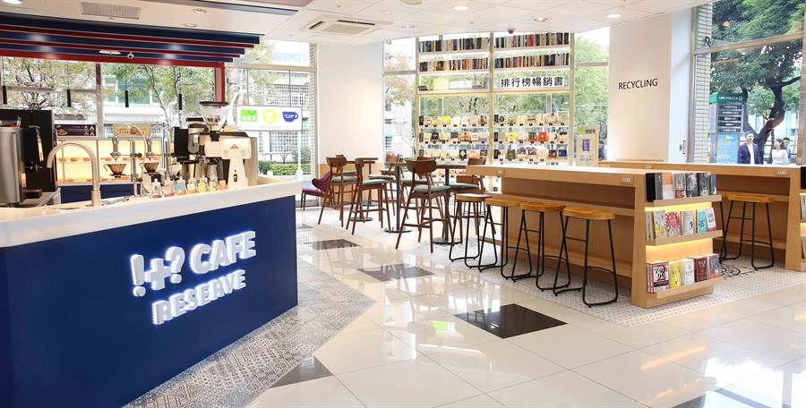
創新店型
X store無人店
烘培複合概念店
BEING fit
K.SEREN
BIG 7
X-STORE 7

Slide 8
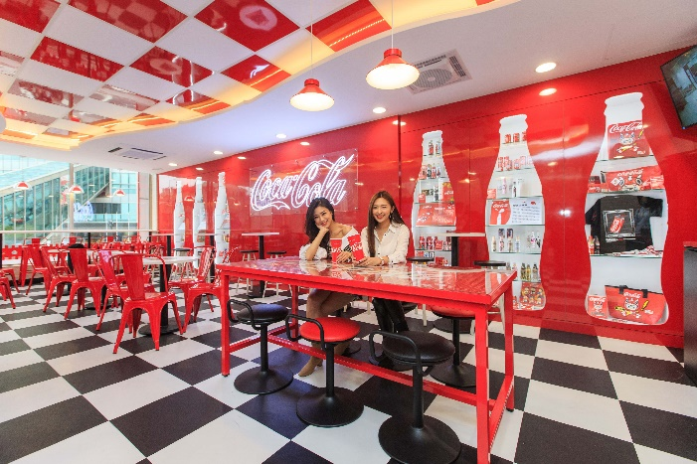
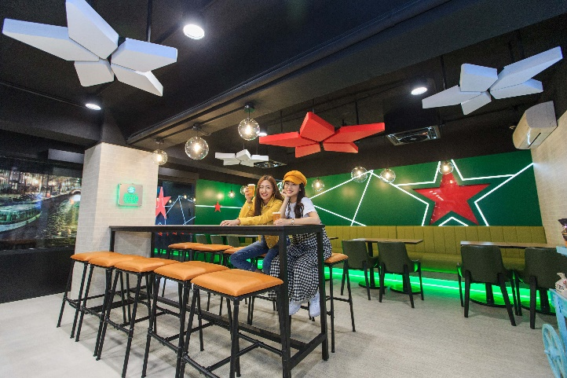
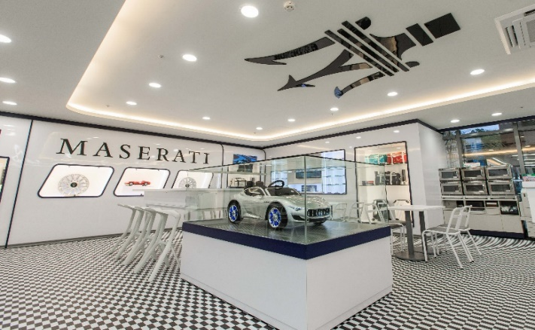
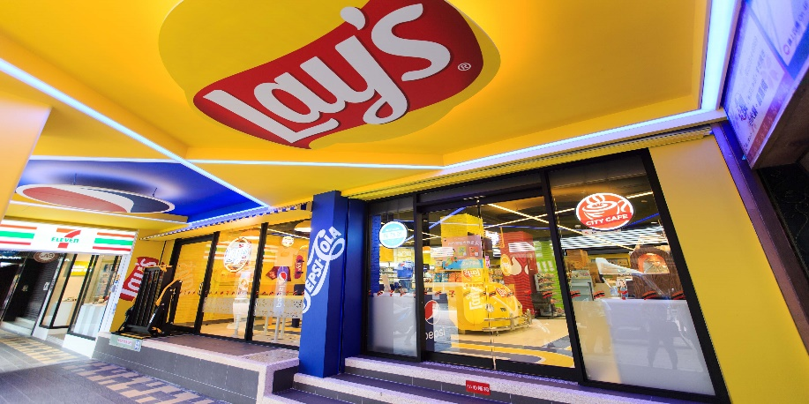
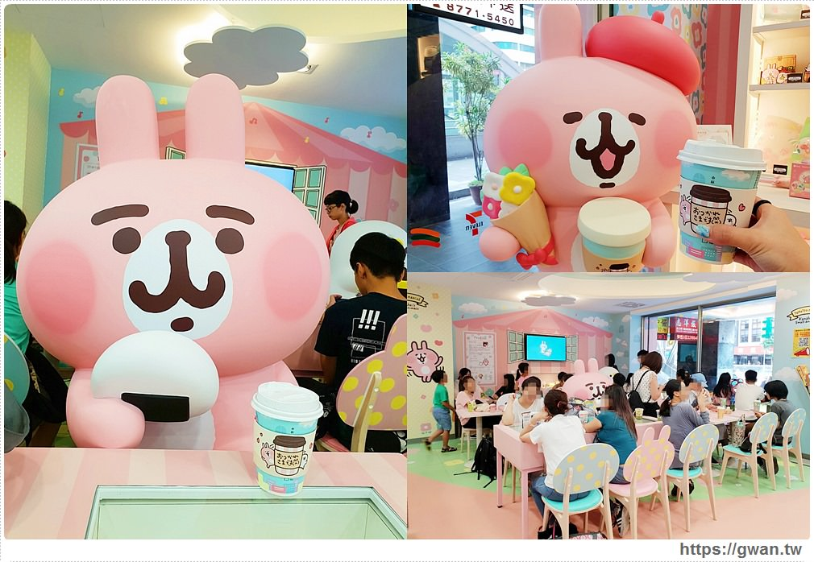
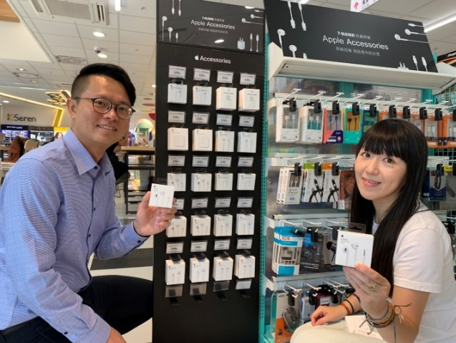

聯名店型
可口可樂
海尼根
MASERATI
Lay’s樂事
卡娜赫拉的小動物
7-ELEVEN x Apple

Slide 9
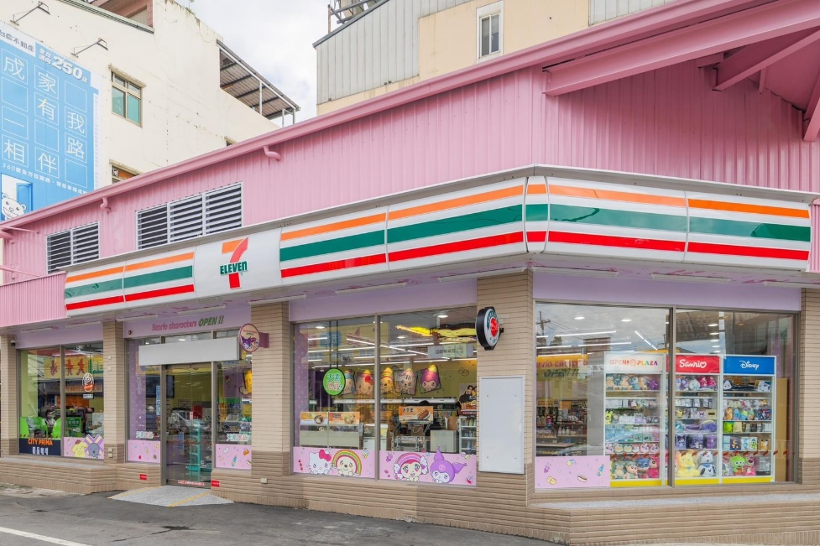
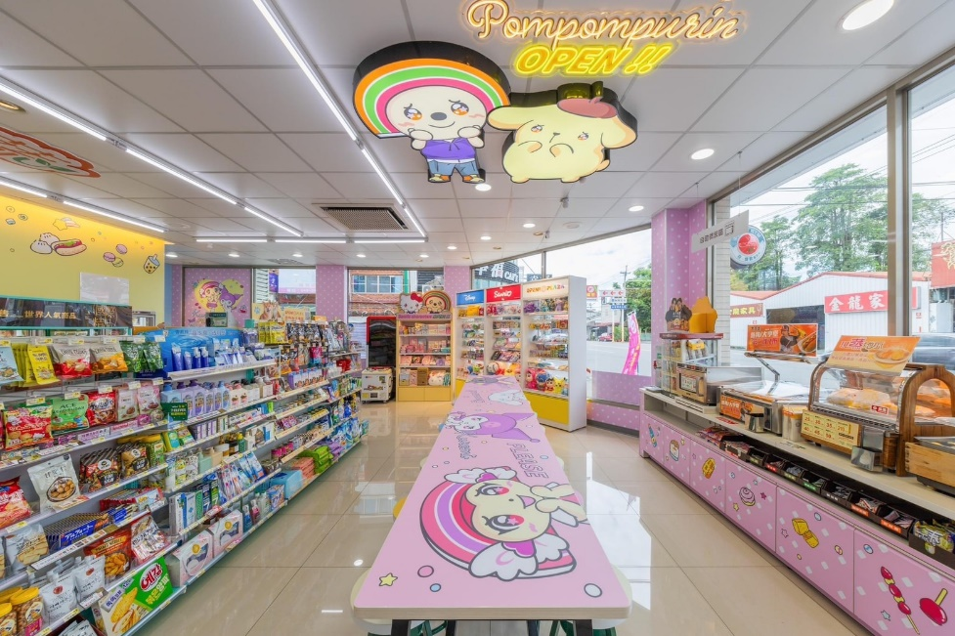
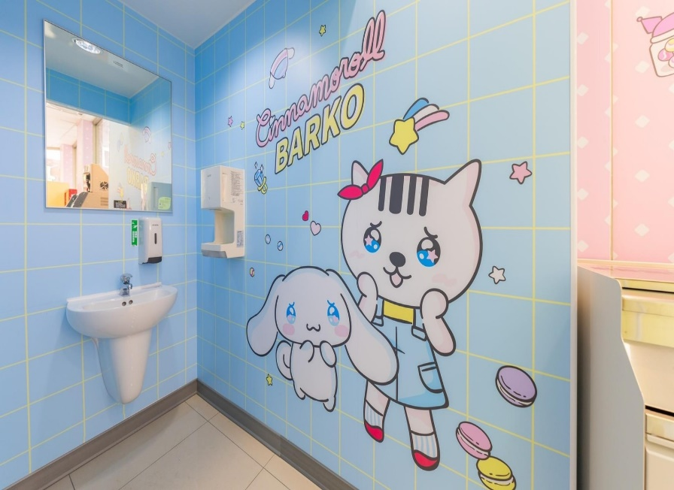
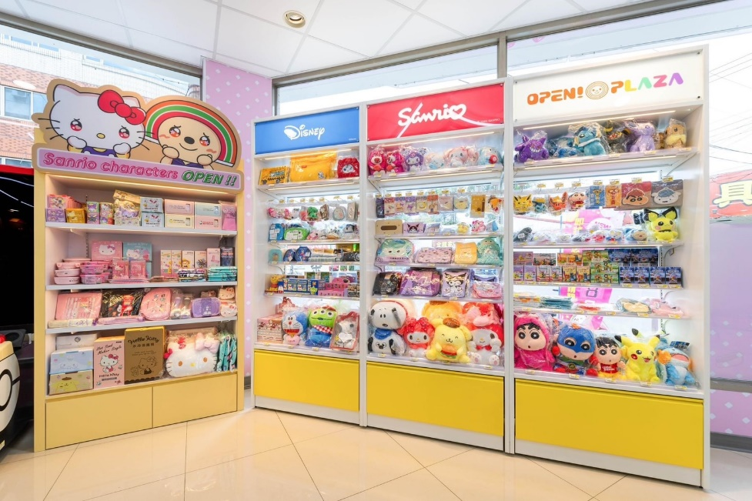
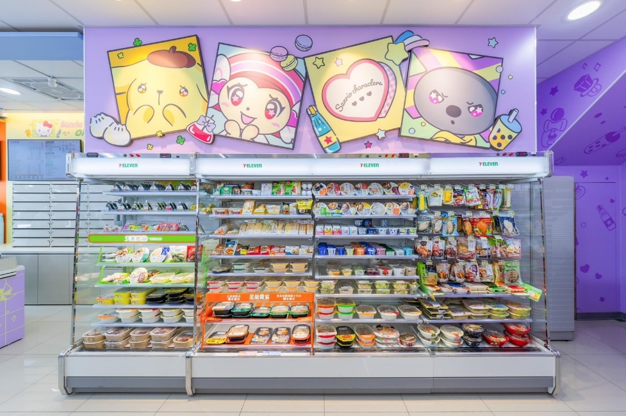
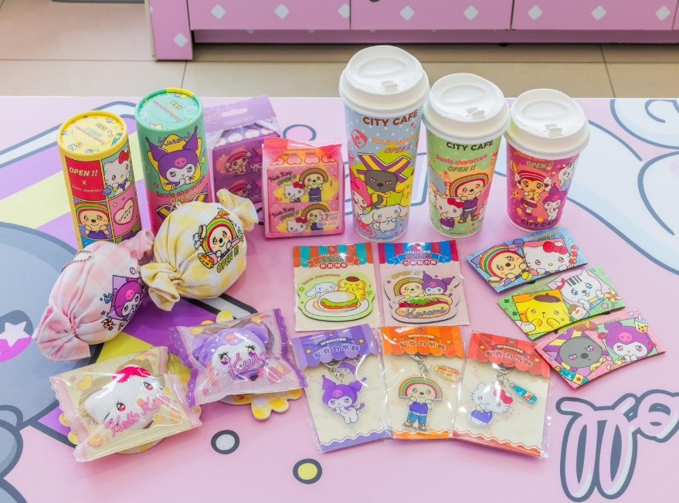
聯名店型 龍揚門市(埔里)

Slide 10

零售產業是不會消失的，
消失的是平庸的零售體驗

Slide 11
產學合作
(大專實習生專案)

Slide 12
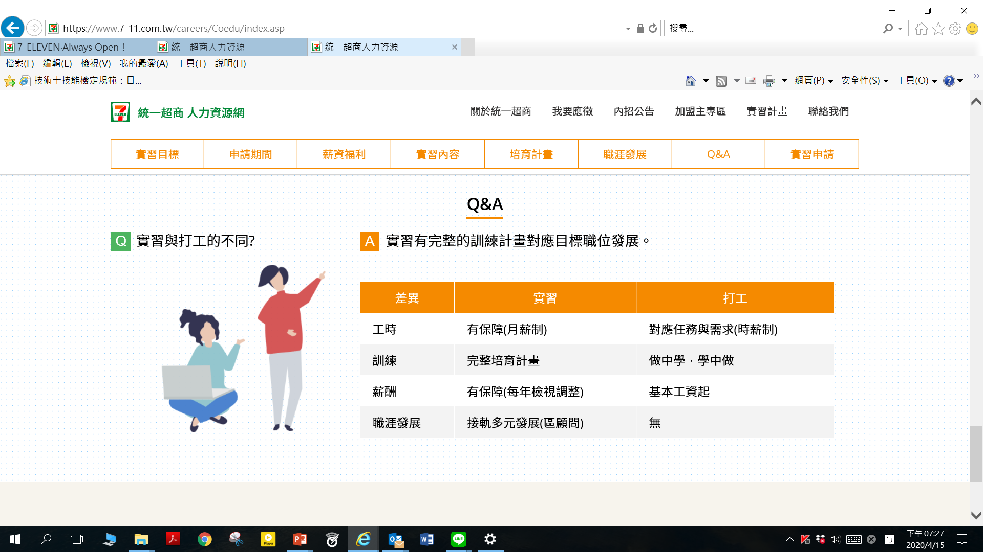
實習與打工的不同？
有保障(約定時數)

Slide 13
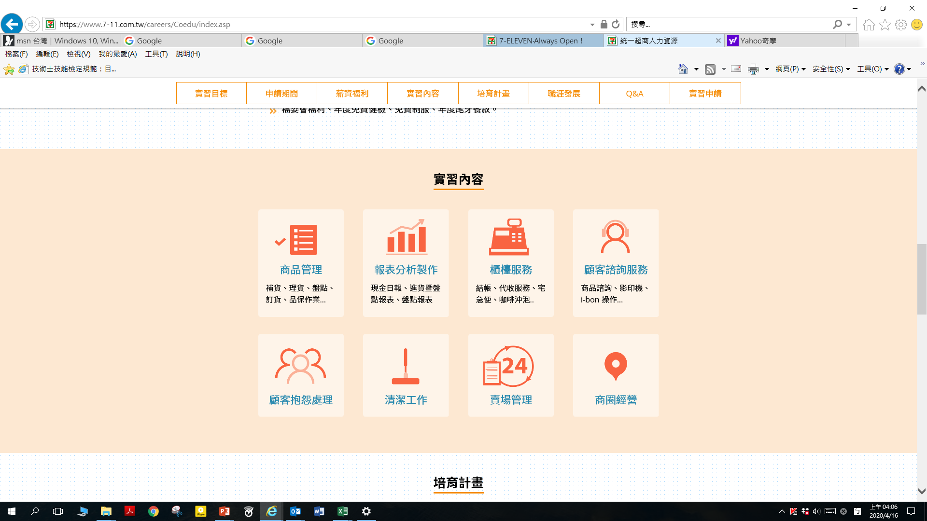
門市歷練與學習

Slide 14
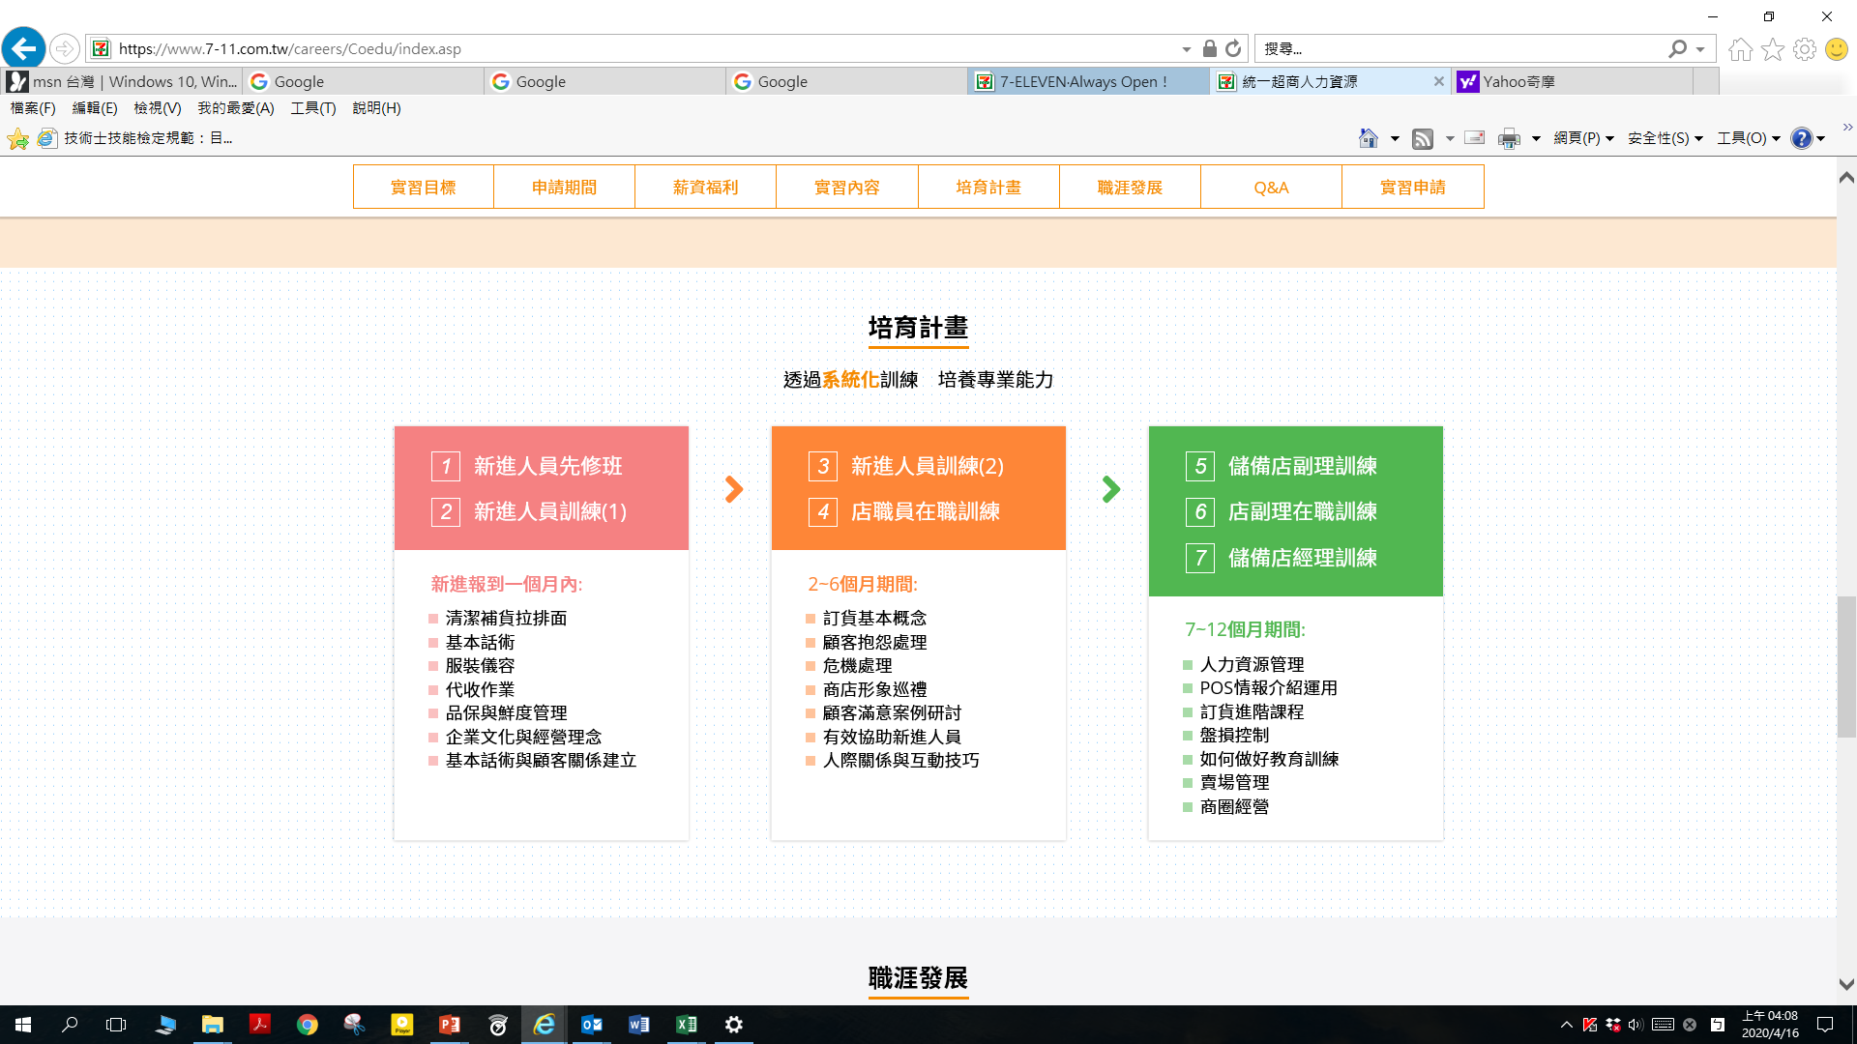
培訓與考核
1. 新進人員訓練
2. 店職員在職訓練
3. 儲備店副理訓練
4. 儲備店經理訓練
連結→認證獎金制度_通過進階認證(店副理以上)每月加發500元。

Slide 15
薪資福利
薪資
－採時薪制：$190元起
－特殊門市津貼另計
－加班費另計依勞基法規定。
福利
－勞工保險、勞工退休金提撥
－全民健康保險、年度免費健檢
－員工團保、免費制服
－福委會福利(三節禮金或禮品、生日禮品、內部員工加盟優惠)
－公司設有護理師、駐廠醫師，可免費提供員工諮商、健康照護

Slide 16
出勤規定
一天工時8小時。 《加班另計》
門市歷練階段
- 需配合輪班
07:00~15:00
15:00~23:00
- 月休8-10天，依門市安排
休假規定
- 每週由門市店經理排班
- 如有特殊情形需提前告知店經理預排休假
- 每月未休完之假日可累計到下月排休，若
實習期滿仍有未休完之假日，直接結轉加
班費發放。

Slide 17

職涯發展
實習生
實習即就業
原店或跨店
留任升遷
內部創業
轉任加盟主
挑戰關係企業
不同職務
接受推薦參與面
試接軌儲備幹部
挑戰晉升區顧問職位
畢業不會失業

Slide 18
薪酬政策
同業第一，全市場P75，具完善的薪資制度
聘雇模式
試用期：三個月。試用期滿由用人單位主管進行評鑑。
新進起薪
獎金 (未滿一年依照比例)
年終獎金、勞績獎金
門市歷練階段：
門市津貼︰每月1,700元
夜班津貼：每小時40元
學歷 區域 | 大學 | 碩士
桃竹以北 | 37,050 | 43,261
彰中 | 35,547 | 41,477
嘉南、高屏、宜花 | 34,045 | 39,692
大學年起薪68萬
碩士年起薪78萬

Slide 19
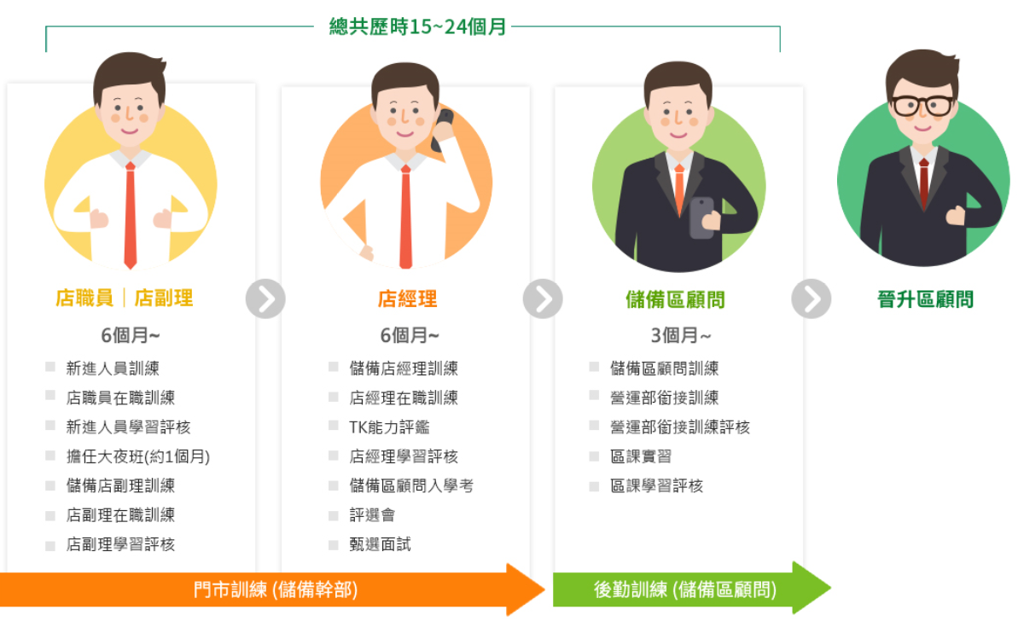

完整培訓(約15個月)
明確的培訓任務及課程

Slide 20

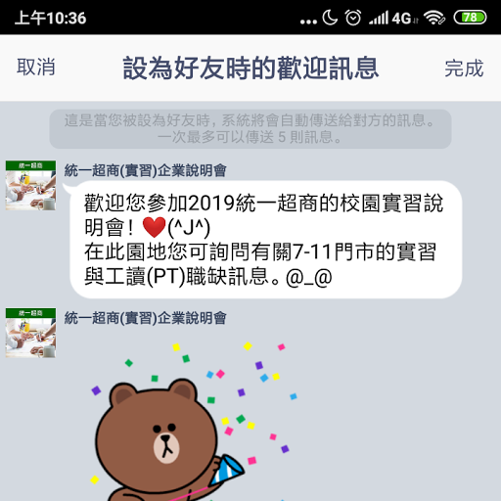
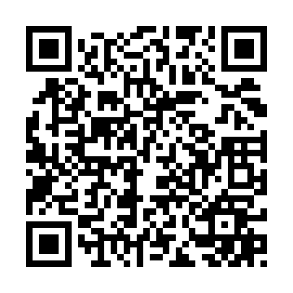
期待您加入統一超商
有熱忱的人一定會在統一超商找到發揮的空間！
實習/打工詢問
大小事LINE@
報名期間：即日起~20250328欲報名者皆需統一面試，統一媒合！
請洽詢系辦公室！

Slide 21


有熱忱的人
一定會在統一超商找到發揮的空間！
對流通業有興趣
放下身段勤作基礎
勇於
挑戰
樂觀
活潑
具學習與服務熱忱
誠信
正直
2020年 新世代最嚮往企業 TOP50

Slide 22
Join Us
統一超商
President Chain Store Corp.

